Slide 1
五年级下册数学（人教版）
+
6.5 整理与复习
-
ORGANIZE AND REVIEW
授课人：xippt

Slide 2
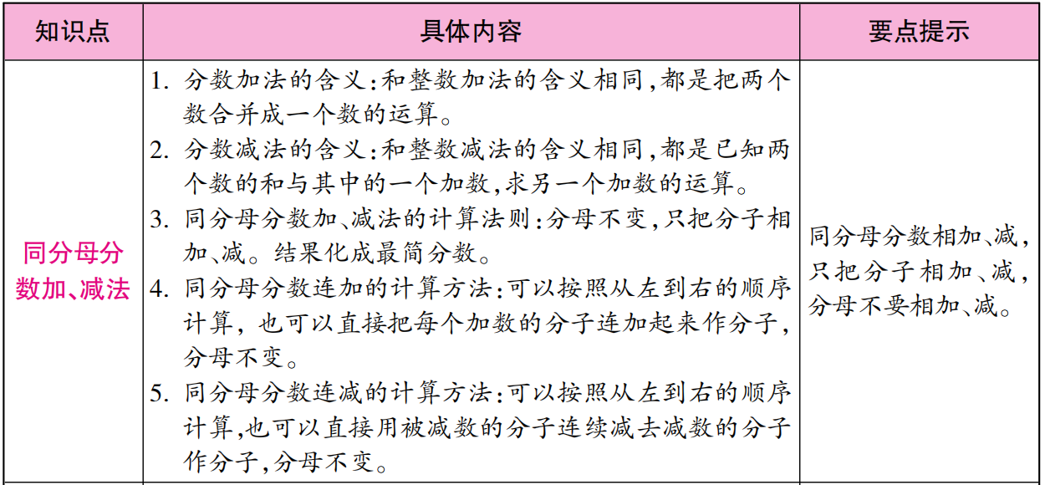

Slide 4
考点 1
同分母分数加法的含义和计算方法
1
5
例 1 妈妈买回一箱饮料，小明上星期喝了这箱饮料的 ，这星期喝了 ，他一共喝了这箱饮料的几分之几？
3
5
思路分析：要求一共喝了几分之几，就是将两个星期所喝的饮料加起来。

Slide 5
1
5
3
5
例 1 妈妈买回一箱饮料，小明上星期喝了这箱饮料的 ，这星期喝了 ，他一共喝了这箱饮料的几分之几？
1
5
3
5
1＋3
5
4
5
＋ ＝ ＝
2
3
答：他一共喝了这箱饮料的 。

Slide 6
考点 2
同分母分数减法的含义和计算方法
1
6
5
6
例 2 张奶奶家有一块菜地，用这块菜地的 种白菜，用这块菜地的 种萝卜，种白菜的地比种萝卜的地多占整块菜地的几分之几？
思路分析：要求种白菜的地比种萝卜的地多占整块菜地的几分之几，就是用种白菜的地减去种萝卜的地。同分母分数相减，分母不变，只把分子相减。

Slide 7
1
6
5
6
例 2 张奶奶家有一块菜地，用这块菜地的 种白菜，用这块菜地的 种萝卜，种白菜的地比种萝卜的地多占整块菜地的几分之几？
5
6
1
6
5－1
6
4
6
2
3
－ ＝ ＝ ＝
2
3
答：种白菜的地比种萝卜的地多占整块菜地的 。

Slide 8
考点 3
同分母分数连加、连减的计算方法
例 3 电视台少儿频道各类节目播出时间分配情况如下。
（1）前三类节目共占每天节目播出时间的几分之几？

Slide 9
思路分析：先算前三类节目中任意两类节目所用时间占每天节目播出时间的几分之几，再与第三类节目所占的时间分配相加。也可以直接将前三类节目所占的时间分配相加。
4
15
1
15
7
15
4
5
＋ ＋ ＝
4
5
答：前三类节目共占每天节目播出时间的 。

Slide 10
例 3 电视台少儿频道各类节目播出时间分配情况如下。
（2）其他节目占每天节目播出时间的几分之几？

Slide 11
思路分析：用整体“1”减去前四类节目所占的时间分配之和。
2
15
12
15
1
15
1－ － ＝
1
15
答：其他节目占每天节目播出时间的 。

Slide 12
考点 4
异分母分数加、减法的计算方法
例 4 计算下面各题。
2
5
1
6
5
7
2
9
（1） ＋ ＝ （2） － ＝
思路分析：上面两题中的两个分数分母不同，即分数单位不同，不能直接相加、减。应先通分，变成同分母分数，然后再按照同分母分数相加、减的法则进行计算。

Slide 13
例 4 计算下面各题。
2
5
1
6
12
30
5
30
17
30
（1） ＋ ＝
＋ ＝
5
7
2
9
45
63
14
63
31
63
（2） － ＝
－ ＝

Slide 14
考点 5
不带括号的分数加减混合运算的运算顺序和计算方法
7
10
1
5
例 5 一根铁丝剪去 m 后，剩下的比剪去的少 m。这根铁丝长多少米？
思路分析：要求铁丝总长是多少，就先求出剩下的铁丝有多少米，然后将剪去的铁丝和剩下的铁丝加起来。

Slide 15
7
10
1
5
例 5 一根铁丝剪去 m 后，剩下的比剪去的少 m。这根铁丝长多少米？
7
10
1
5
7
10
1
5
1
－ ＋ ＝
1
5
答：这根铁丝长 米。
1

Slide 16
考点 6
带括号的分数加减混合运算的运算顺序和计算方法
例 6 计算
2
5
1
6
3
10
＋（ － ）。
2
5
1
6
3
10
＋（ － ）。
思路分析：通过观察算式有括号，要先算括号里面的，再算括号外面的。
3
5
11
30
＝ ＋
29
30
＝

Slide 17
考点 7
分数加减混合运算的应用
3
20
例 7 修一条水渠，第一天修了全长的 ，第二天比第一天多修了全长的 ，还剩几分之几没有修？
2
15
思路分析：要求还剩几分之几没有修，就是将这条水渠的全长看作单位“1”，然后分别减去第一天修的占全长的几分之几和第二天修的占全长的几分之几。

Slide 18
3
20
例 7 修一条水渠，第一天修了全长的 ，第二天比第一天多修了全长的 ，还剩几分之几没有修？
2
15
2
15
3
20
17
60
＋ ＝
2
15
17
60
7
12
1－ － ＝
7
12
答：还剩 没有修。

Slide 19
3
4
1
4
1. 的分数单位是（ ），再加上（ ）个这样的分数单位是最小的质数。
2.分母是 4 的所有最简真分数有（ ），它们的和是（ ）。
3.一条 3 米长的绳子，剪去 ，还剩下（ ）；剪去 米，还剩下（ ）米。
5
1
4
3
4
、
1
1
6
5
6
1
6
2
5
6

Slide 20
4. 下面各题，怎样算简便就怎样算。
10
20
4
20
5
20
15
105
42
105
35
105
＝ － ＋
＝ ＋ ＋
11
20
92
105
＝
＝

Slide 21
3
4
1
4
3
11
15
11
3
8
5
8
＝ ＋ －
＝ －( ＋ )
3
11
＝ 1－
15
11
＝ －1
8
11
＝
4
11
＝

Slide 22
19
20
32
40
7
40
7
15
8
15
＝ ＋( － )
7
12
7
12
＝( ＋ )＋( － )
38
40
25
40
＝ 1
＝ ＋
63
40
＝

Slide 23
版权声明
感谢您下载xippt平台上提供的PPT作品，为了您和xippt以及原创作者的利益，请勿复制、传播、销售，否则将承担法律责任！xippt将对作品进行维权，按照传播下载次数进行十倍的索取赔偿！
1. 在xippt出售的PPT模板是免版税类(RF:
Royalty-Free)正版受《中国人民共和国著作法》和《世界版权公约》的保护，作品的所有权、版权和著作权归xippt所有,您下载的是PPT模板素材的使用权。
2. 不得将xippt的PPT模板、PPT素材，本身用于再出售,或者出租、出借、转让、分销、发布或者作为礼物供他人使用，不得转授权、出卖、转让本协议或者本协议中的权利。

Slide 24
5. 园艺师种一批树，第一天上午种了这批树的 ，下午种了这批树的 ，第二天种了这批树的 ，第二天比第一天多种这批树的几分之几？
1
5
1
2
1
4
1
2
1
5
1
20
1
4
－( ＋ )＝
1
20
答：第二天比第一天多种这批树的 。

